Slide 1





자바 기반 산업현장 안전 통합 시스템 구축
서초구 실내 공기 모니터링 및 이용
4조 팀원 : 지선영,김주희,윤상혁,장무옥

Slide 2




프로젝트 순서
프로젝트 주제
팀 구성 및 역할
프로젝트 결과물 설계
테이블 설계
프로젝트 결과물
프로젝트 시연 및 질문

Slide 3
프로젝트 주제 선정

Slide 4
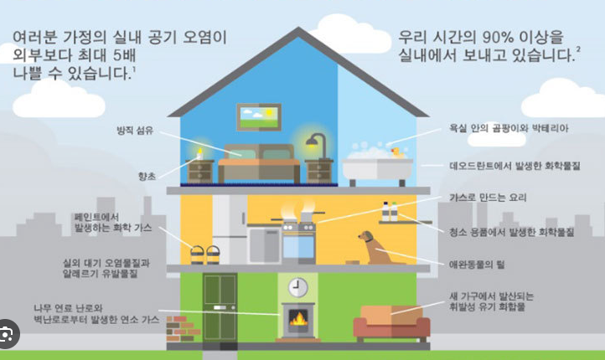
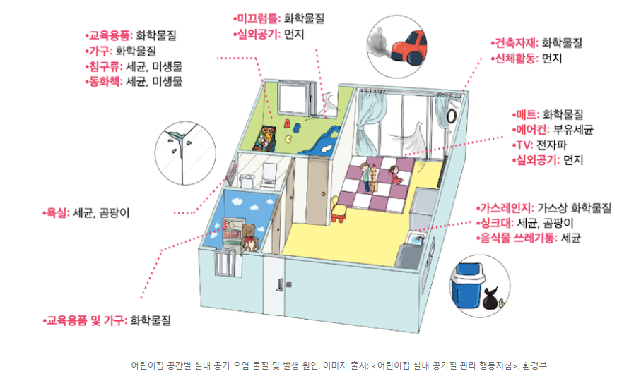
프로젝트 주제선정
1. 실내에서의 오염원
Notes:
가스레인지 부분 애니메이션으로 바꾸기

Slide 5
프로젝트 주제선정
2. 오염물질과 건강
오 염 물 질 | 주 요 건 강 영 향
미세먼지(PM10) | 폐의 기능 약화, 면역력 약화
초미세먼지(PM2.5) | 심각한 호흡곤란, 오래 노출 시 심혈관 질환, 호흡기 질환, 폐암증가
휘발성유기화합물 | 호흡 피부로 통해 흡수, 급성일 경우 호흡곤란, 무기력, 두통, 구토 등을 초래, 만성중독시 혈액장애, 빈혈 등
이산화탄소 | 호흡에 의해 생성 증가하면 산소량 부족, 졸음 두통, 현기증 등 발생
온 · 습도 | 60% 이상 시 땀 배출 이상, 40%이하 시 호흡기 질환
소음 | 소음으로 인해 피곤해지거나 긴장도가 높아지면 다른 사람들을 도와 주고 이해해주는 행동이 감소, 불안, 스트레스 두통, 불안정 등 일반적인 정신과적 질환의 증가
Notes:
오염물질 부분 애내메이션 처리하면서 간단히 이야기하고 넘어가기

Slide 6
팀의 구성 및 역할분담
Notes:
1단계 프로젝트를 시작한 이유
-- 사람들은 하루의 80~90%를 실내에서 생활하고 있다. 실외 대기지수는 찾아보지만 실내에 대한 이해도는
높지 않다. 서울에서는 실내데이터를 실시간 측정하여 공개하는 곳이 많지만 그 외의 지역은 사업자에게 의존하는 경우가 많다. 5페이지로 이동
유지 기준 : 다중이용시설의 관리자가 꼭 지켜야 하는 기준 (발견시 과태료) Pm10, 이산화탄소, 폼알데하이드, 총부유세균, 일산화탄소
권고기준 : 쾌적한 실내공기질의 관리를 위해 오염물질의 농도를 일정 수준 이하로 유지하도록 권고, 행정처분대상 아님 , 이산화질소, 라돈, 휘발성유기화합물, pm2.5, 곰팡이

Slide 7
팀 구성 및 역할 분담
지선영
김주희
윤상혁
장무옥
화면 구현 레이아웃 구성 미세먼지 등급 비율 도넛 그래프 전체 실내 평균 온·습도 믹스차트 생성 데이터 자동저장코드 최종 수정 | 메인 페이지 디자인 화면 구현 상세보기 페이지 디자인 및 기능구현 각 컬럼에 맞는 각종 아이콘 생성 실내 최고(최저) 온·습도 데이터 기반 선그래프 생성 | 한달 동안의 통합실내지수 평균의 순위 표시하는 테이블 미세먼지 도넛 그래프 쿼리 작성 선택 장소의 미세먼지, 초미세먼지, 통합실내지수, 이산화탄소, 휘발성유기화합물의 농도 표시 | 위도, 경도로 데이타베이스 만들기 Kakao Map을 이용한 지도
Notes:
자세히 설명

Slide 8
프로젝트 결과물 설계
Notes:
1단계 프로젝트를 시작한 이유
-- 사람들은 하루의 80~90%를 실내에서 생활하고 있다. 실외 대기지수는 찾아보지만 실내에 대한 이해도는
높지 않다. 서울에서는 실내데이터를 실시간 측정하여 공개하는 곳이 많지만 그 외의 지역은 사업자에게 의존하는 경우가 많다. 5페이지로 이동
유지 기준 : 다중이용시설의 관리자가 꼭 지켜야 하는 기준 (발견시 과태료) Pm10, 이산화탄소, 폼알데하이드, 총부유세균, 일산화탄소
권고기준 : 쾌적한 실내공기질의 관리를 위해 오염물질의 농도를 일정 수준 이하로 유지하도록 권고, 행정처분대상 아님 , 이산화질소, 라돈, 휘발성유기화합물, pm2.5, 곰팡이

Slide 9
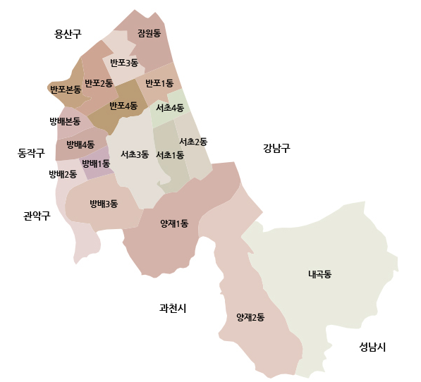
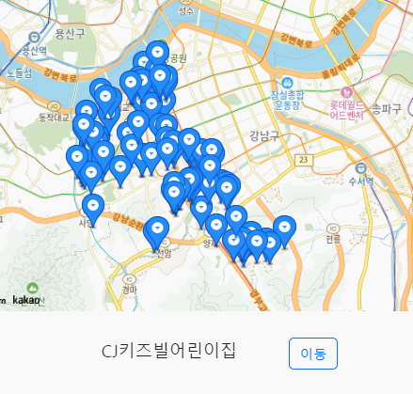
프로젝트 결과물 설계
1. 서초구 지도와 위치표시(공공데이터포털 :
https://www.data.go.kr/
위치 표시
Notes:
1단계 프로젝트를 시작한 이유
-- 사람들은 하루의 80~90%를 실내에서 생활하고 있다. 실외 대기지수는 찾아보지만 실내에 대한 이해도는
높지 않다. 서울에서는 실내데이터를 실시간 측정하여 공개하는 곳이 많지만 그 외의 지역은 사업자에게 의존하는 경우가 많다. 5페이지로 이동

Slide 10
프로젝트 결과물 설계
2. 등급 기준 정하기(한국)
등급 기준
 | 미세먼지 | 초미세먼지 | 통합실내지수 | 소음
매우 좋음 |  |  |  | 30이하
좋음 | 0~30 | 0~15 | 90~100 | 31~40
보통 | 31~80 | 16~50 | 80~89 | 41~60
나쁨 | 81~150 | 51~100 | 50~79 | 61~80
매우 나쁨 | 151이상 | 101이상 | 0~49 | 80이상
Notes:
이산화탄소, 유기화합물 내용 추가

Slide 11
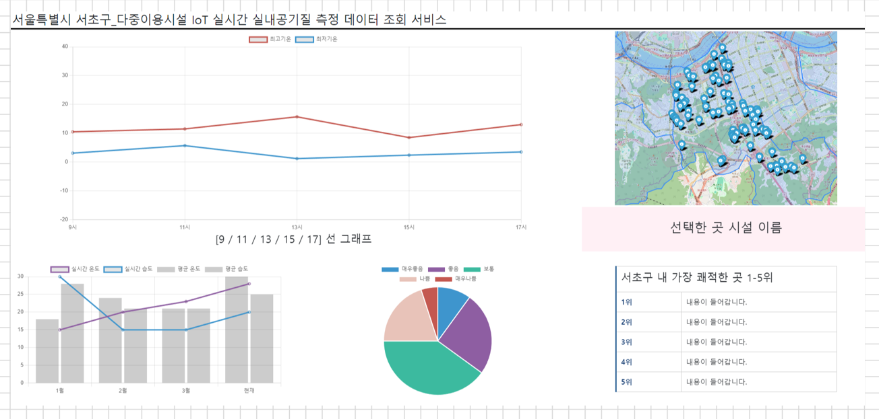
프로젝트 결과물 설계
3. 홈페이지 메인 화면 설계
Notes:
1단계 프로젝트를 시작한 이유
-- 사람들은 하루의 80~90%를 실내에서 생활하고 있다. 실외 대기지수는 찾아보지만 실내에 대한 이해도는
높지 않다. 서울에서는 실내데이터를 실시간 측정하여 공개하는 곳이 많지만 그 외의 지역은 사업자에게 의존하는 경우가 많다. 5페이지로 이동

Slide 12
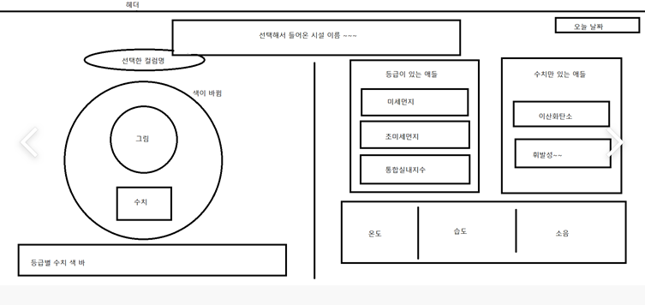
프로젝트 결과물 설계
4. 홈페이지 두 번째 화면 설계
Notes:
1단계 프로젝트를 시작한 이유
-- 사람들은 하루의 80~90%를 실내에서 생활하고 있다. 실외 대기지수는 찾아보지만 실내에 대한 이해도는
높지 않다. 서울에서는 실내데이터를 실시간 측정하여 공개하는 곳이 많지만 그 외의 지역은 사업자에게 의존하는 경우가 많다. 5페이지로 이동

Slide 13






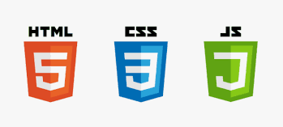





프로젝트 개발 툴 및 API데이터·자료

Slide 14
테이블 설계
Notes:
1단계 프로젝트를 시작한 이유
-- 사람들은 하루의 80~90%를 실내에서 생활하고 있다. 실외 대기지수는 찾아보지만 실내에 대한 이해도는
높지 않다. 서울에서는 실내데이터를 실시간 측정하여 공개하는 곳이 많지만 그 외의 지역은 사업자에게 의존하는 경우가 많다. 5페이지로 이동
유지 기준 : 다중이용시설의 관리자가 꼭 지켜야 하는 기준 (발견시 과태료) Pm10, 이산화탄소, 폼알데하이드, 총부유세균, 일산화탄소
권고기준 : 쾌적한 실내공기질의 관리를 위해 오염물질의 농도를 일정 수준 이하로 유지하도록 권고, 행정처분대상 아님 , 이산화질소, 라돈, 휘발성유기화합물, pm2.5, 곰팡이

Slide 15
지도 /실내통합지수 테이블
1. 지도와 통합실내지수 테이블 정의서
MAP(지도)
컬럼명 | 자료형 | 제약조건이름 | 제약조건 | PK/FK | DEFAULT | 논리명
SERIAL_NO | VARCHAR(15) | SERIAL_NO | NOT NULL | PK |  | 시리얼번호
STATION_NAME | VARCHAR(20) | STATION_NAME | NOT NULL |  |  | 스테이션명
LAT | DOUBLE |  |  |  | 37.0000 | 위도
LON | DOUBLE |  |  |  | 126.000 | 경도
CICI(실내통합지수)
컬럼명 | 자료형 | 제약조건이름 | 제약조건 | PK/FK | DEFAULT | 논리명
CICI_NO | INT |  | AUTO_INCREMEN | PK |  | 실내지수번호
CICI_CODE | INT |  | NOT NULL |  |  | 실내지수코드
CICI_GRADE | VARCHAR(10) |  |  |  | ‘보통’ | 실내지수 등급
CICI-TIME | DATETIME |  | NOT NULL |  |  | 실내지수 시간
SERIAL_NO | VARCHAR(15) |  |  | FK |  | 시리얼번호

Slide 16
소음 /온,습도 테이블
2. 소음/ 온 · 습도 테이블 정의서
DECIBEL_INFO(소음)
컬럼명 | 자료형 | 제약조건이름 | 제약조건 | PK/FK | DEFAULT | 논리명
DECIBEL_CODE | INT |  | AUTO_INCREMENT | PK |  | 소음코드
DECIBEL | INT |  | NOT NULL |  |  | 소음
DECIBEL_TIME | DATETIME |  | NOT NULL |  |  | 소음측정날짜
DECIBEL_GRADE | VARCHAR(10) |  | NOT NULL |  | ‘보통’ | 소음 등급
SERIAL_NO | VARCHAR(15) |  |  | FK |  | 시리얼번호
TEMANDHUM(온·습도)
컬럼명 | 자료형 | 제약조건이름 | 제약조건 | PK/FK | DEFAULT | 논리명
DATA_CODE | INT |  | AUTO_INCREMENT | PK |  | 데이터 코드
DATE_TIME | DATETIME |  | NOT NULL |  |  | 측정 날짜
SERIAL_NO | VARCHAR(15) |  |  | FK |  | 시리얼번호
TEMPERATURE | FLOAT |  | NOT NULL |  |  | 온도
HUMIDITY | INT |  | NOT NULL |  |  | 습도

Slide 17
실내 공기질 테이블
3. 실내공기등급 테이블 정의서
AIR_QUALITY(실내공기)
컬럼명 | 자료형 | 제약조건이름 | 제약조건 | PK/FK | DEFAULT | 논리명
AIR_NO | INT |  | AUTO_INCREMEN | PK |  | 순차번호
PM_CODE | INT |  | NOT NULL |  |  | 미세먼지 코드
PM_GRADE | VARCHAR(10) |  |  |  | ‘보통’ | 미세먼지 등급
FPM_CODE | INT |  | NOT NULL |  |  | 초미세먼지 코드
FPM_GRADE | VARCHAR(10) |  |  |  | ‘보통’ | 초미세먼지 등급
CO2_CODE | FLOAT |  | NOT NULL |  |  | 이산화탄소 코드
VOCS_CODE | INT |  | NOT NULL |  |  | 휘발성유기화합물 코드
AIR_TIME | DATETIME |  | NOT NULL |  |  | 저장시간
SERIAL_NO | VARCHAR(15) |  |  | FK |  | 시리얼번호

Slide 18
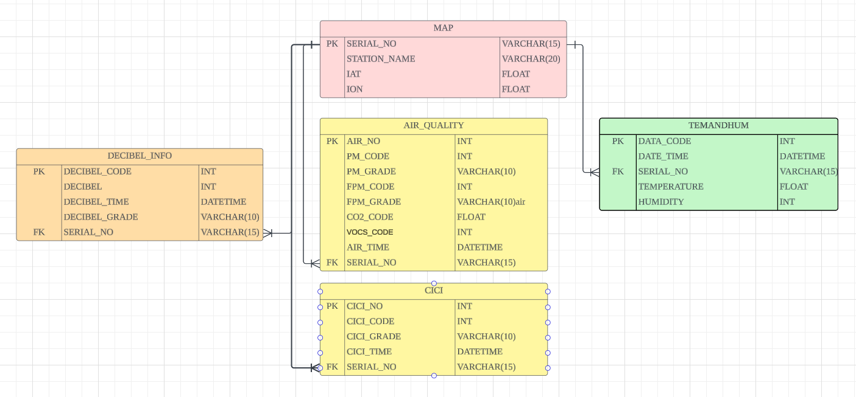
테이블 설계단계
4. ERD생성

Slide 19
프로젝트 결과물
Notes:
1단계 프로젝트를 시작한 이유
-- 사람들은 하루의 80~90%를 실내에서 생활하고 있다. 실외 대기지수는 찾아보지만 실내에 대한 이해도는
높지 않다. 서울에서는 실내데이터를 실시간 측정하여 공개하는 곳이 많지만 그 외의 지역은 사업자에게 의존하는 경우가 많다. 5페이지로 이동
유지 기준 : 다중이용시설의 관리자가 꼭 지켜야 하는 기준 (발견시 과태료) Pm10, 이산화탄소, 폼알데하이드, 총부유세균, 일산화탄소
권고기준 : 쾌적한 실내공기질의 관리를 위해 오염물질의 농도를 일정 수준 이하로 유지하도록 권고, 행정처분대상 아님 , 이산화질소, 라돈, 휘발성유기화합물, pm2.5, 곰팡이

Slide 20
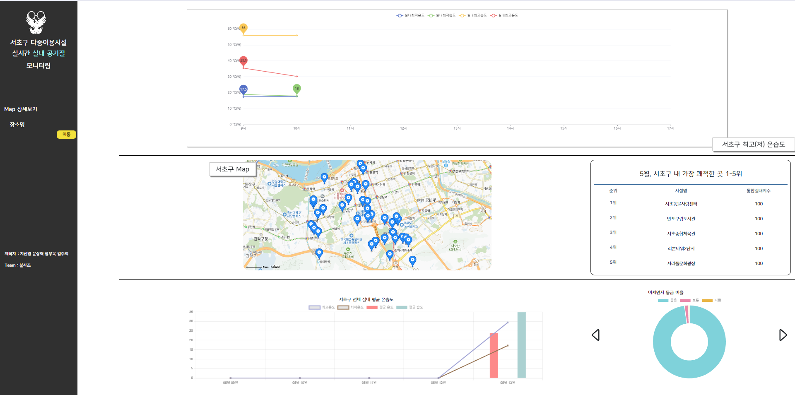
프로젝트 결과물
1. 실행결과 메인 화면

Slide 21
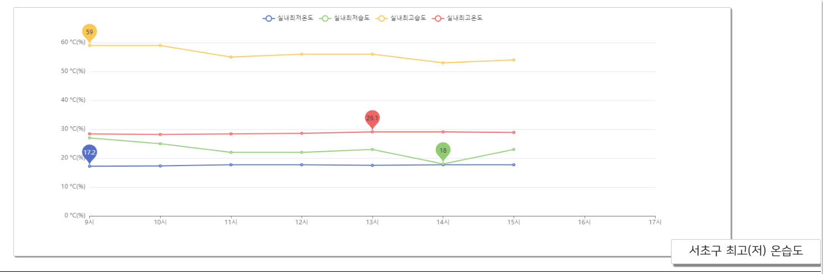
프로젝트 결과물
2. 시간 별 최고(저) 온·습도
Notes:
애니메이션으로 표시-동시에 나타나게 하기

Slide 22
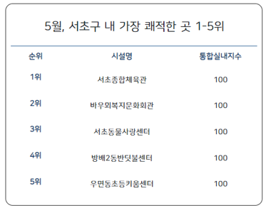
프로젝트 결과물
3. 서초구 내 가장 쾌적한 곳 1~5위
Notes:
1단계 프로젝트를 시작한 이유
-- 사람들은 하루의 80~90%를 실내에서 생활하고 있다. 실외 대기지수는 찾아보지만 실내에 대한 이해도는
높지 않다. 서울에서는 실내데이터를 실시간 측정하여 공개하는 곳이 많지만 그 외의 지역은 사업자에게 의존하는 경우가 많다. 5페이지로 이동

Slide 23
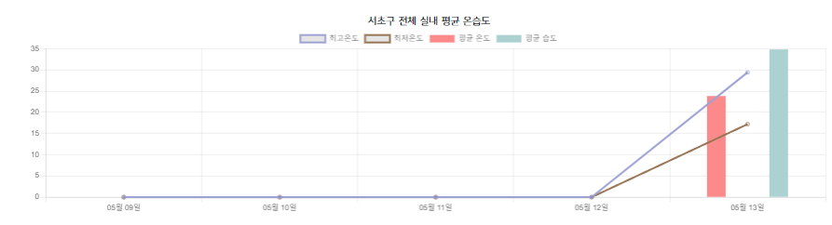
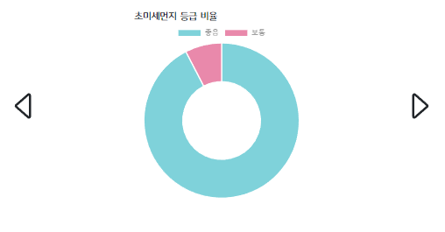
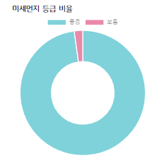
프로젝트 결과물
3. 서초구 전체 실내 평균 온·습도와 미세먼지

Slide 24
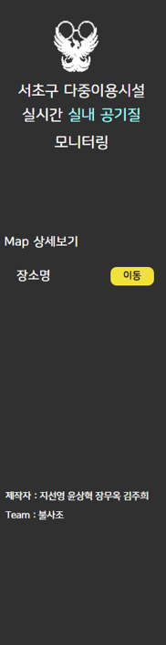
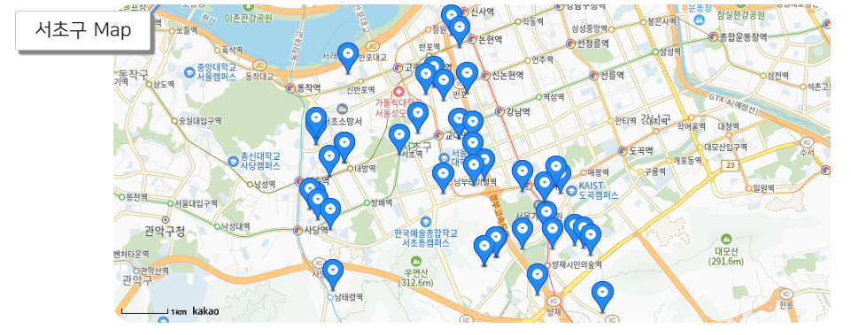
프로젝트 결과물
4. 서초구 지도 및 위치구현
CJ키즈빌어린이집
Notes:
1단계 프로젝트를 시작한 이유
-- 사람들은 하루의 80~90%를 실내에서 생활하고 있다. 실외 대기지수는 찾아보지만 실내에 대한 이해도는
높지 않다. 서울에서는 실내데이터를 실시간 측정하여 공개하는 곳이 많지만 그 외의 지역은 사업자에게 의존하는 경우가 많다. 5페이지로 이동

Slide 25
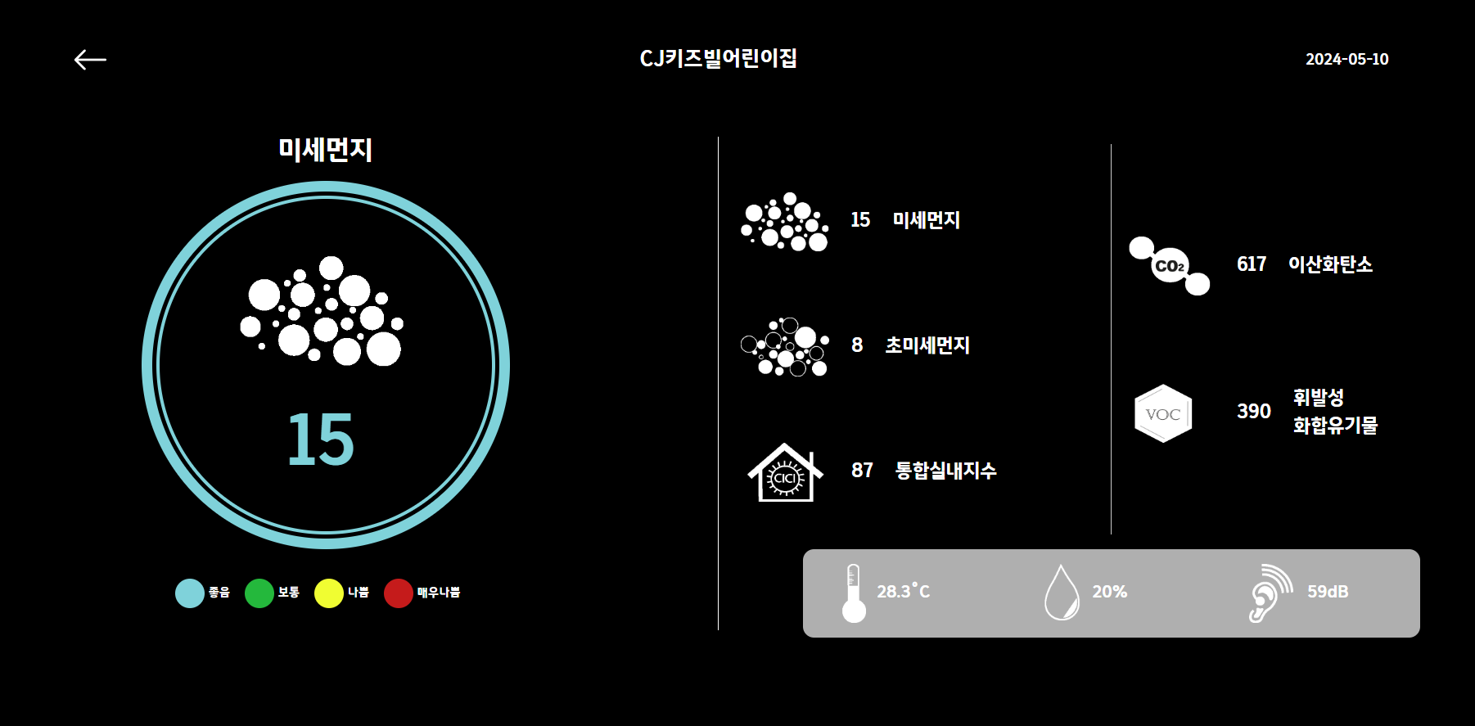
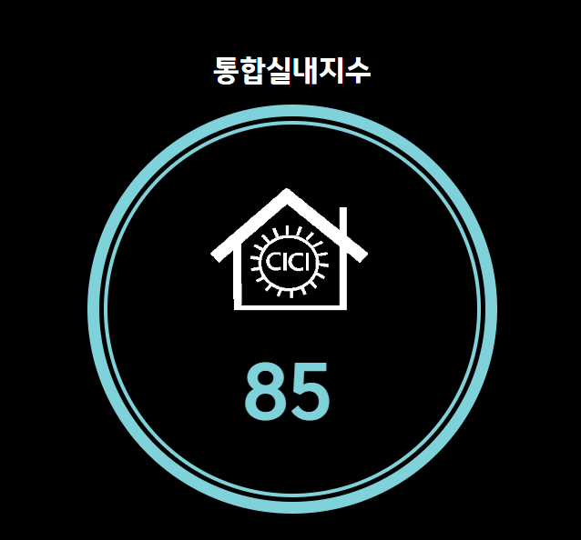

프로젝트 결과물
5. 위치 클릭시 이동화면

Slide 26
자체평가 의견 및 느낀점

Slide 27
자체 평가 의견 및 느낀점
자동 저장 코드를 만들며 마지막까지 시행착오가 있었지만
새로운 내용들을 많이 알게 된 것 같고 동시에 아직 배울 것이 많다고 느꼈다.
지선영
사용해보지 않은 차트를 우리가 받아온 데이터를 기반으로 만들려고 할 때 조금 어려움을 느꼈다.
하지만 다 같이 모은 데이터를 기반으로 화면을 구현하고 보니 뿌듯했고, 더 열심히 해야겠다는 생각이 들었다.
김주희
데이터를 다루는데 중복된 값을 미처 제거하지 못해서 많이 애를 먹었다.
해결하려고 시행착오를 겪으면서 새로운 걸 알게 되었고 많은 공부가 되었다.
윤상혁
이번 프로젝트에서 데이터를 받아 지도를 만드는 부분을 담당했다.
자동저장에서 문제가 많이 생겼지만 별 도움은 되지 못한 것 같다.
프로젝트가 끝나는 시점에 아쉬움이 많이 남는다.
장무옥

Slide 28
프로젝트 시연 및 질문

Slide 29

감사합니다

